Slide 1
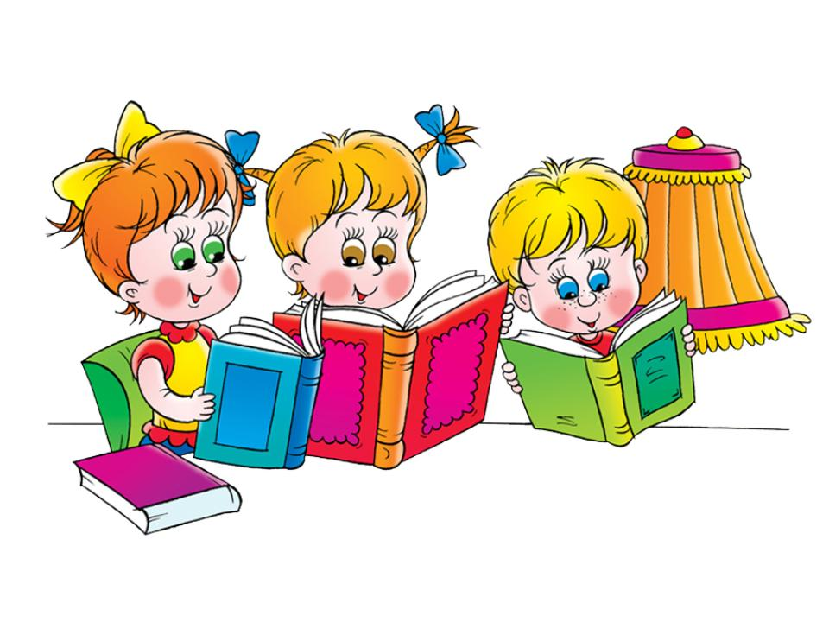
Муниципальное дошкольное образовательное учреждение детский сад №14 «Солнышко» города Алушты
«Юные почитатели поэзии»
»
ПОДГОТОВИТЕЛЬНАЯ ГРУППА
«ДРУЖНАЯ СЕМЕЙКА»
ВОСПИТАТЕЛЬ ОСИПОВА Г.В.

Slide 2
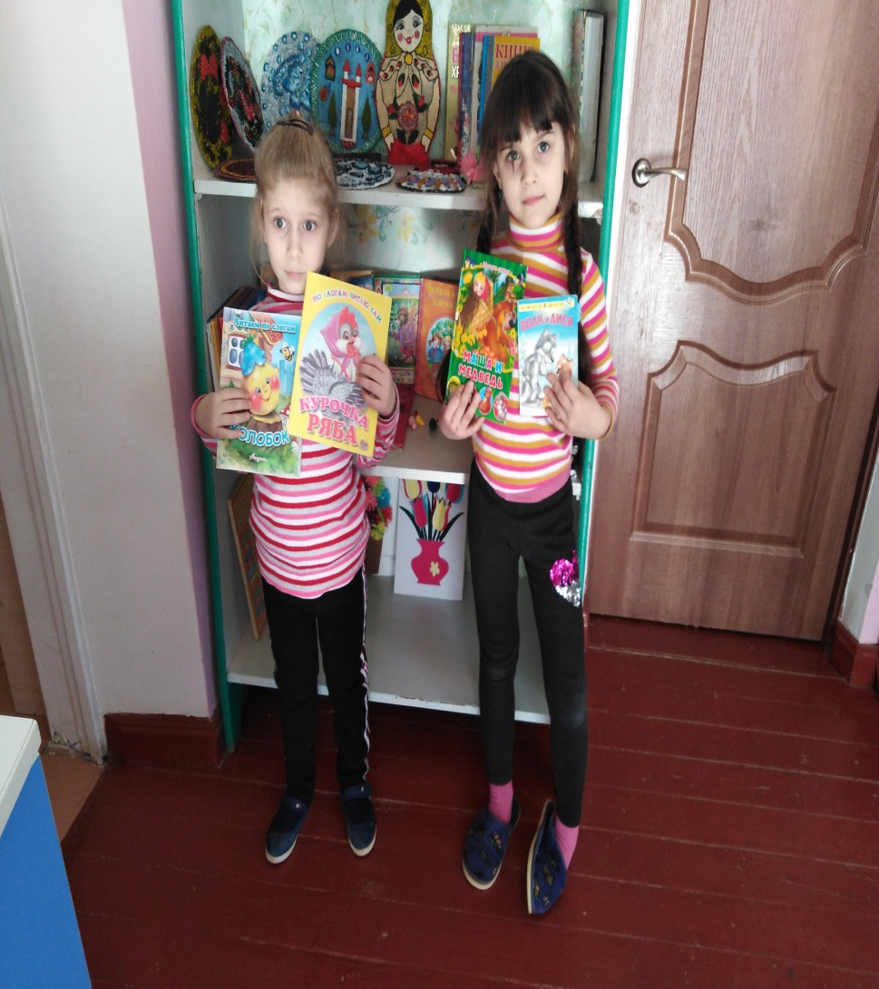
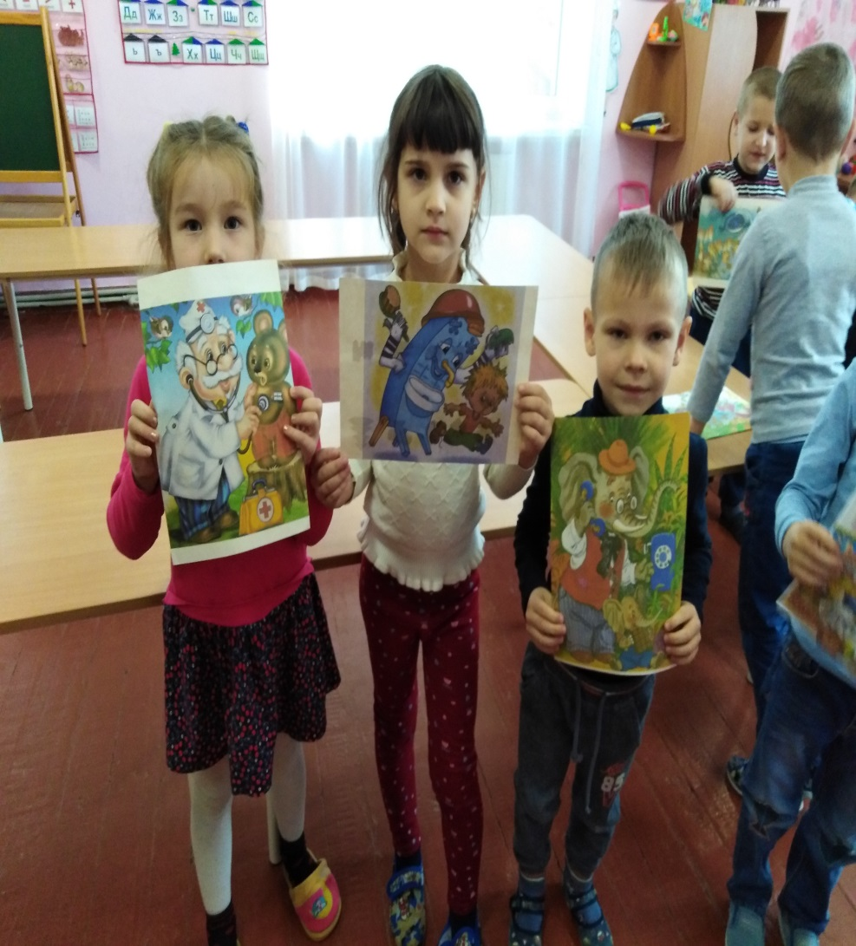
БОЛЬШОЕ ЗНАЧЕНИЕ В ДЕТСКОМ САДУ ОТВОДИТСЯ ЧТЕНИЮ ХУДОЖЕСТВЕННЫХ ПРОИЗВЕДЕНИЙ, А ИМЕННО СКАЗКАМ. СКАЗКИ – ЭТО УЧЕБНИКИ ПО КОТОРЫМ ДЕТИ УЧАТСЯ ЖИТЬ. СОДЕРЖАНИЕ СКАЗОК -ЖИЗНЕННЫЙ ОПЫТ МНОГИХ ПОКОЛЕНИЙ. В СКАЗКАХ РЕБЯТА ПОЗНАЮТ УРОКИ БЕЗОПАСНОСТИ. СЛУШАЯ НАРОДНЫЕ СКАЗКИ, ИГРАЯ В НИХ ДОШКОЛЬНИКИ ПРОЖИВАЮТ СИТУАЦИИ И ПРОБЛЕМЫ, С КОТОРЫМИ ПРИДЕТСЯ СТОЛКНУТЬСЯ В РЕАЛЬНОЙ ЖИЗНИ.

Slide 3
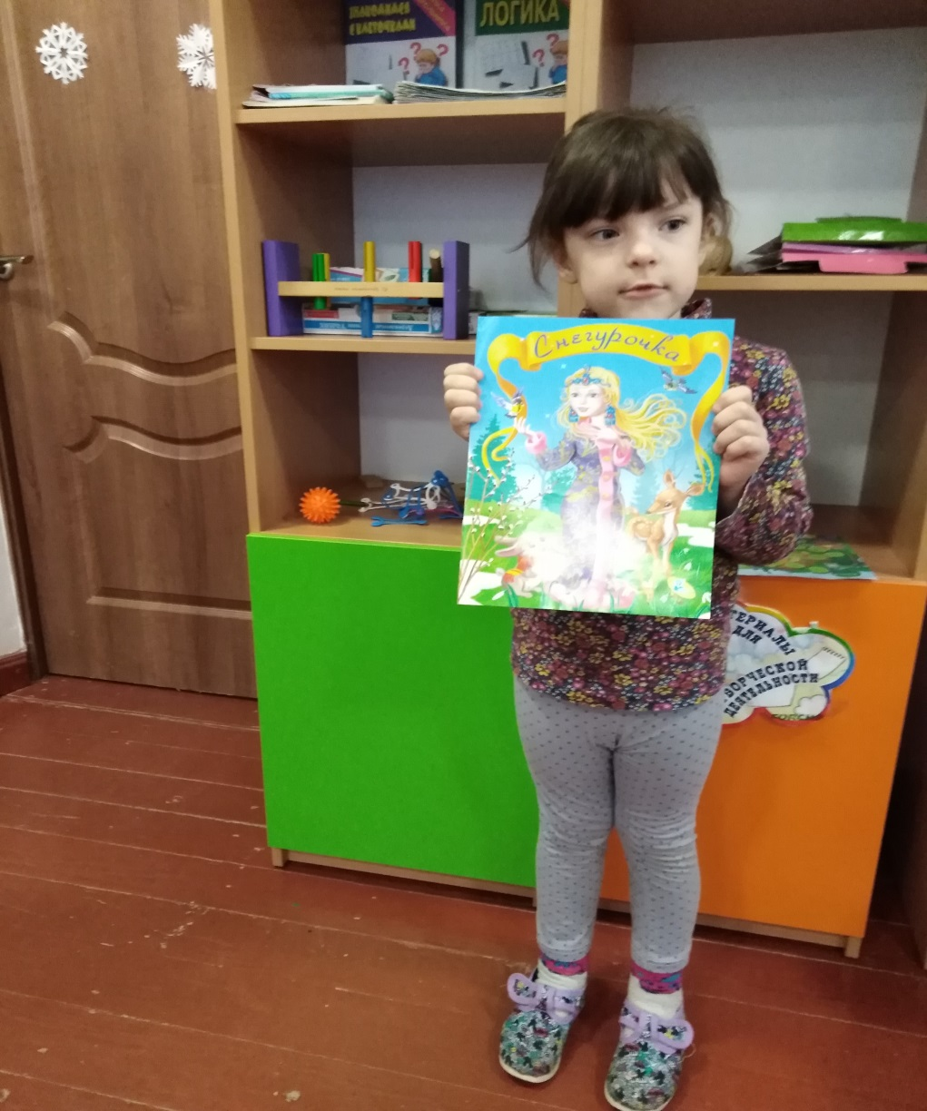
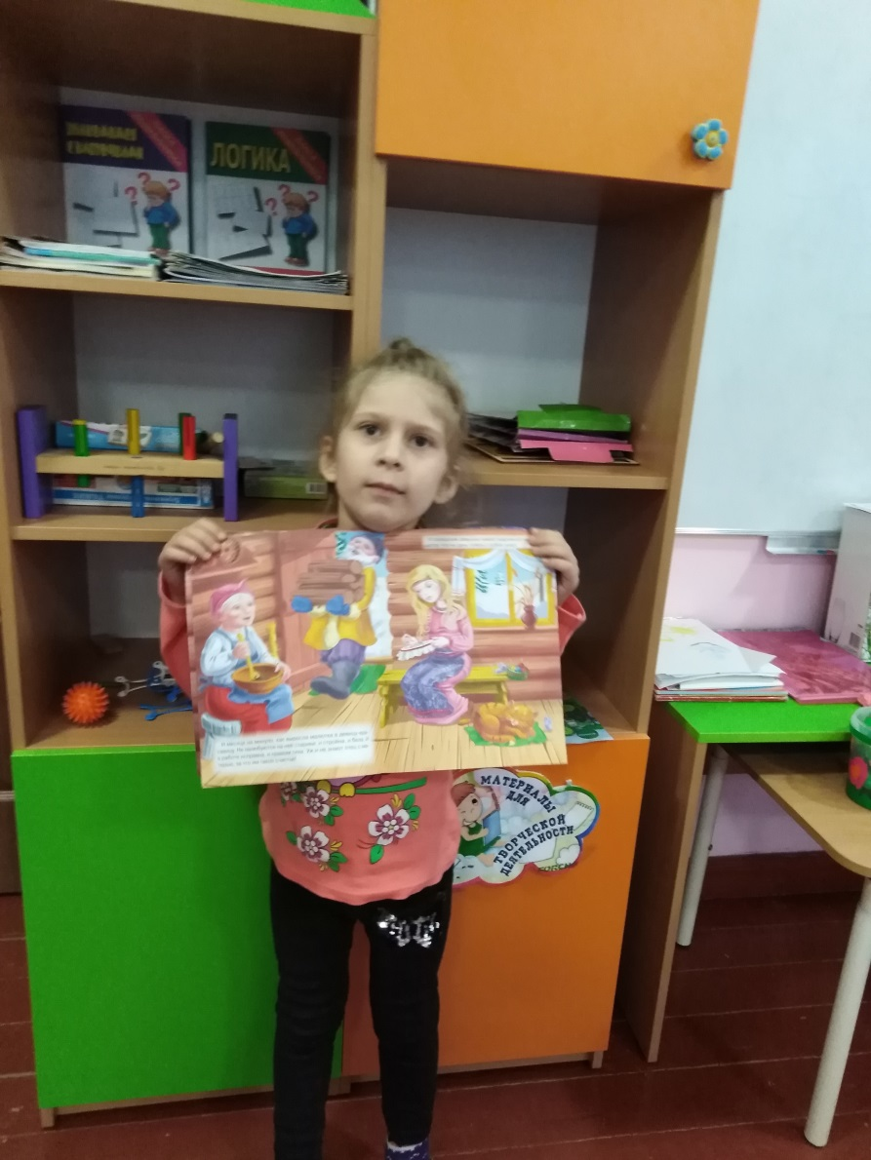

Slide 4
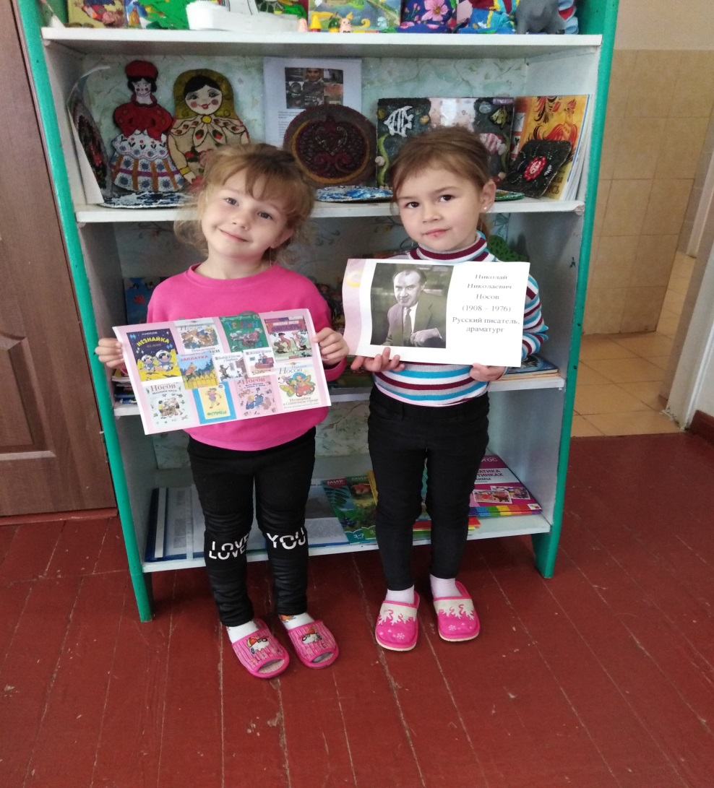
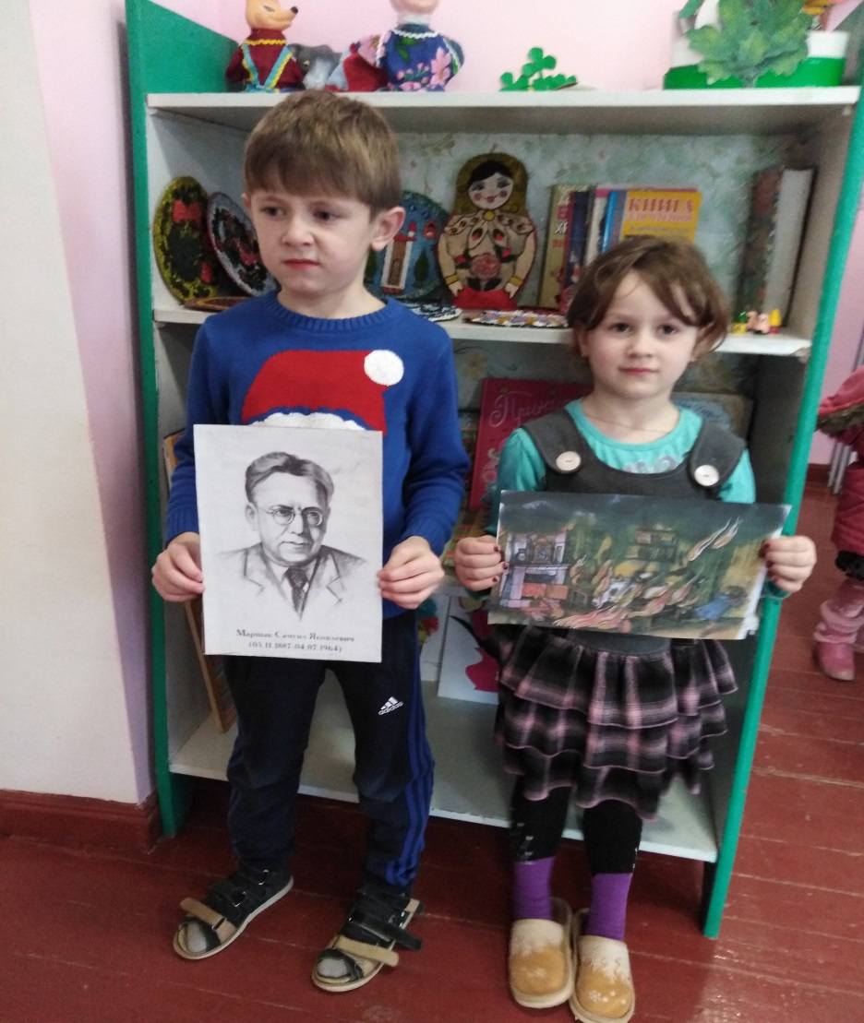
ПРИ ЧТЕНИИ ХУДОЖЕСТВЕННЫХ ПРОИЗВЕДЕНИЙ ДЕТИ ЗНАКОМЯТСЯ СО МНОГИМИ ДЕТСКИМИ ПИСАТЕЛЯМИ, УЗНАЮТ МНОГО ИНТЕРЕСНОГО ОБ ИХ ТВОРЧЕСТВЕ.

Slide 5
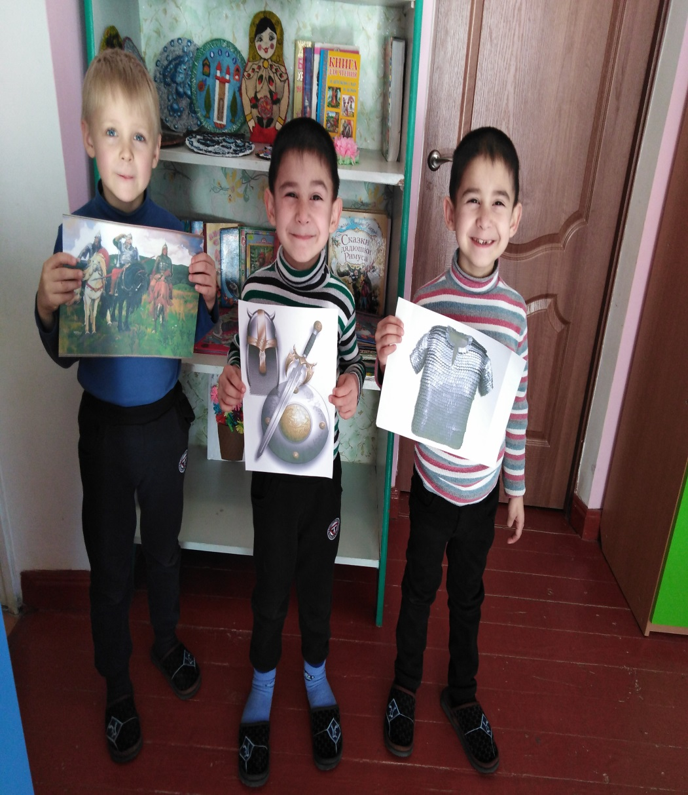
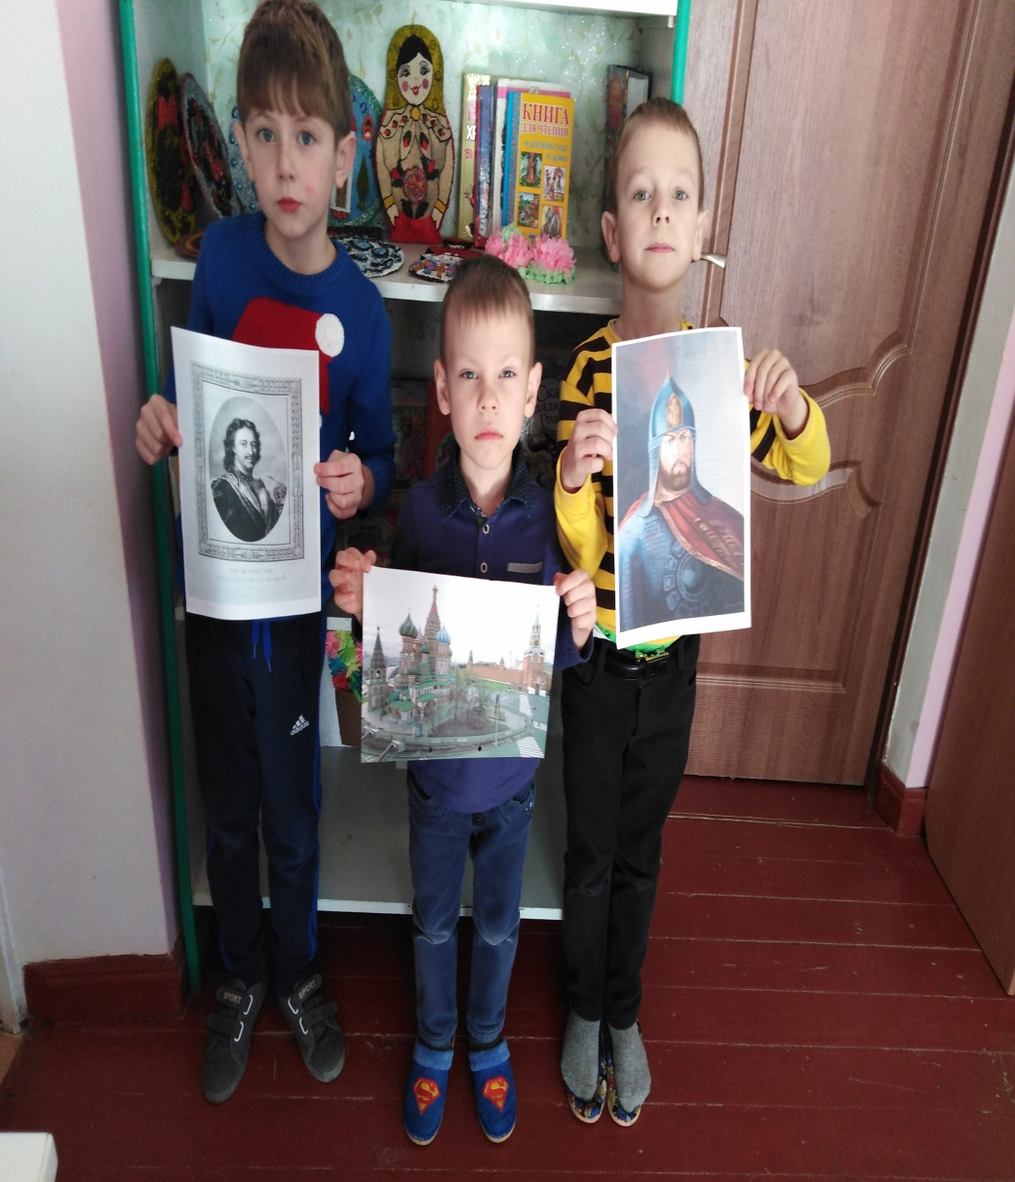
СЛУШАЯ БЫЛИНЫ, ПРЕДАНИЯ, ЛЕГЕНДЫ ДЕТИ УЗНАЮТ ОБ ИСТОРИИ НАШЕГО ГОСУДАРСТВА.

Slide 6
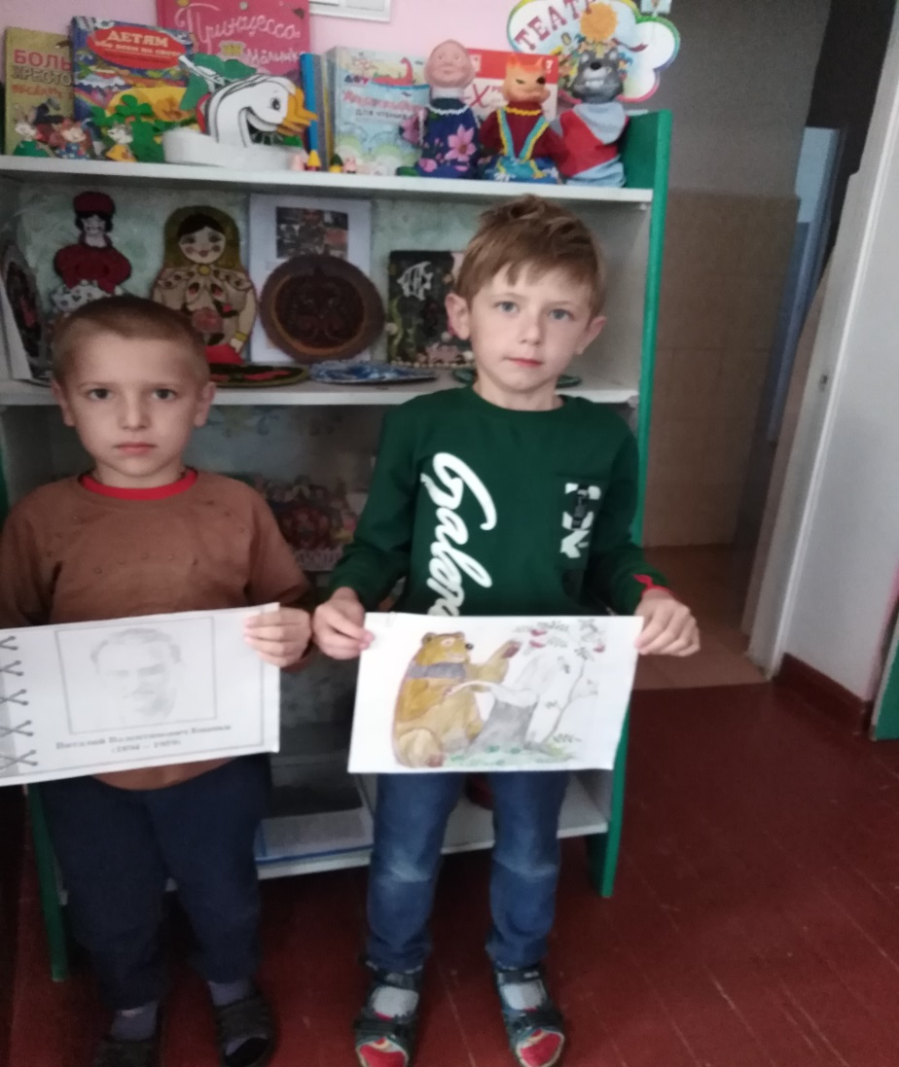
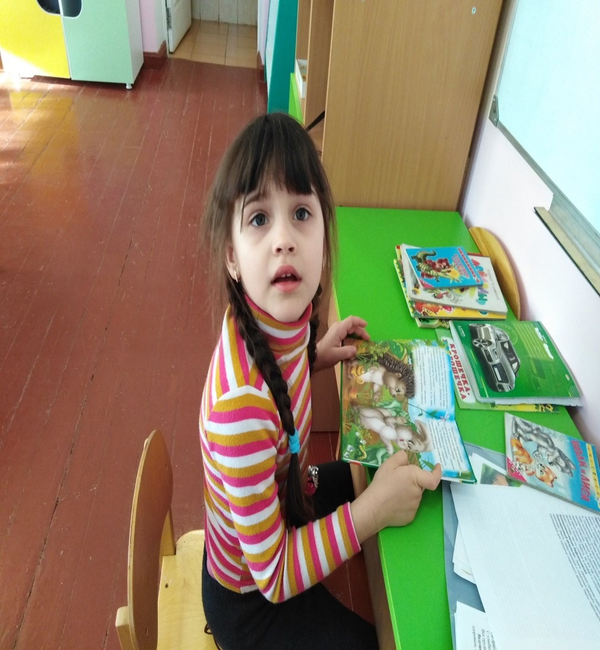
СКАЗКИ О ЖИВОТНЫХ В.Г. СУТЕЕВА И РАССКАЗЫ О ПРИРОДЕ В.В.БИАНКИ, Н. СЛАДКОВА. СПОСОБСТВУЮТ РАЗВИТИЮ У ДЕТЕЙ ПОЗНАВАТЕЛЬНЫХ ПРОЦЕССОВ, ФОРМИРОВАНИЮ НРАВСТВЕННЫХ КАЧЕСТВ, ЛЮБВИ К ОКРУЖАЮЩЕМУ МИРУ.

Slide 7
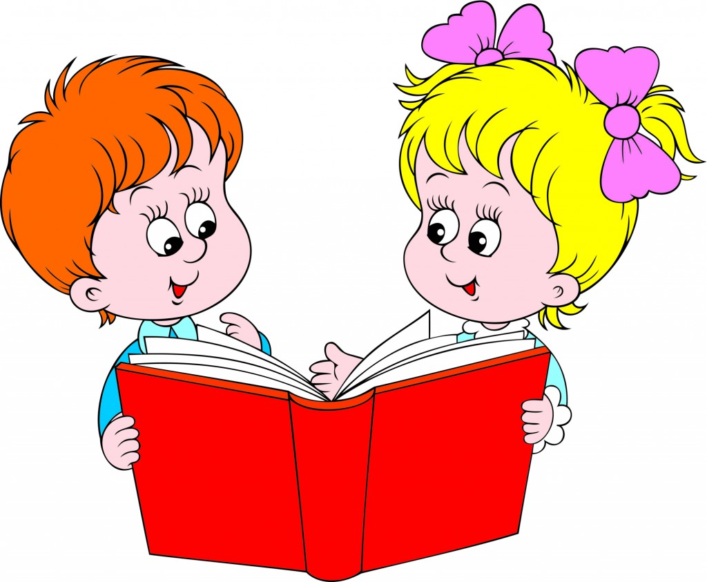
СПАСИБО ЗА ВНИМАНИЕ!

